Slide 1
識別子名のタグクラウドを用いた コードクローン理解支援手法
井上研究室
佐野 真夢

Slide 2
コードクローン
同一, または, 類似した部分を持つコード片のこと
ソフトウェアの保守コストを大きくする要因
コードクローン

Slide 3
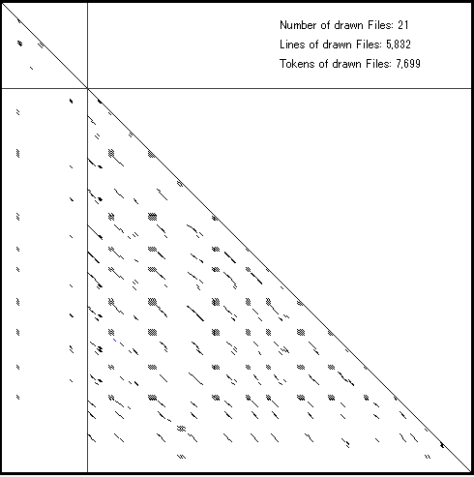
クローン散布図
クローンの分布を示す
実際のコードを見るまで, クローンとなっている
処理の内容は把握できない
クローンを
黒点で表示
Gemini^{[1]} における
クローン散布図の例
[1] 植田ら. 開発保守支援を目指したコードクローン分析環境. 電子情報通信学会論文誌, 2003.

Slide 4
研究動機
クローン散布図は, 識別子名の情報を提示しない
ソフトウェア開発者はプログラムを読む際, 識別子名の意味からプログラム要素の役割を推測する^{[2][3]}
識別子名は, コードクローンを
理解するために必要である
[2] von Mayrhauser, et al., Identification of Dynamic Comprehension Processes During Large Scale Maintenance, IEEE Trans. Softw. Eng., 1996.
[3] Pennington, N., Empirical studies of programmers: 2nd workshop, Ablex Publishing Corp., 1987.

Slide 5
研究概要
目的
ディレクトリに含まれるコードクローンの処理内容に対する直観的な理解を支援
提案手法
ソースコード中に出現する識別子名を抽出し, タグクラウドとして可視化する
ディレクトリ単位でタグクラウドを生成する

Slide 6
タグクラウド
文書中のキーワードに関する可視化手法
小さな領域に多くのキーワードを表示できる
重要なキーワードが直観的に理解できる
自然文のタグクラウドの例
タグクラウド生成Webサービス Wordle
(http://www.wordle.net/) を利用

Slide 7
可視化手順
Step1.
コードクローンの抽出
directory A
directory B
ソースコード集合
コードクローンの情報
Step2.
識別子名の抽出
Step3.
タグクラウドの生成
JarFile
getResource
InputStream
...
getResource
JarFile
InputStream
識別子名の情報
識別子名のタグクラウド

Slide 8
Step1: コードクローンの抽出
分析するソースコードを含むソースコード集合から, コードクローンを抽出する
CCFinder^{[4]} を利用する
コードクローンの抽出
directory A
directory B
ソースコード集合
コードクローンの情報
[4] T. Kamiya, et al.. CCFinder: A multilinguistic token-based code clone detection system for large scale source code. IEEE Transaction Software Engineering, 2002.

Slide 9
Step2: 識別子名の抽出
ソースコード集合中に出現する識別子名を抽出
重要度の低い識別子名は除去する
長さが2文字以下の識別子名
多くのファイルに出現する識別子名
識別子名
JarFile
a
getResource
InputStream
String
...
重要度の低い
識別子名の
除去
識別子名の
抽出
識別子名
JarFile
getResource
InputStream
...
a
String
ソースコード集合
識別子名リスト
全識別子名リスト

Slide 10
Step3: タグクラウドの生成
識別子名のタグクラウドを生成する
全ての識別子名を表示するのは非現実的
出現回数の多い識別子名を優先的に表示
識別子名
JarFile
getResource
InputStream
...
directory A
directory B
識別子名リスト
コードクローンの情報
getResource
JarFile
InputStream
Step3-1.
キーワードの表示サイズの決定
Step3-2.
キーワードの色の決定
識別子名のタグクラウド

Slide 11
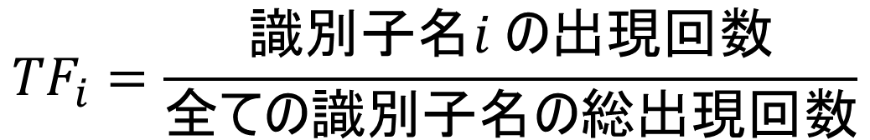
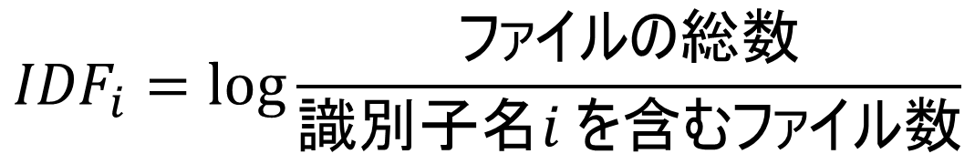
Step3-1: キーワードの表示サイズの決定
TF-IDF法^{[5]} を利用する
文書中の単語に関する重み付け手法
TF値(出現頻度)とIDF値(非一般度)の積で表される
$${TF}_{i}=\frac{識別子名i の出現回数}{全ての識別子名の総出現回数}$$
$${IDF}_{i}=\log{\frac{ファイルの総数}{識別子名i を含むファイル数}}$$
[5] 徳永健伸. 情報検索と言語処理. 東京大学出版会, 1999.

Slide 12
Step3-2: キーワードの色の決定
コードクローンに含まれる識別子名に対して着色を行う
識別子名がコードクローン中に含まれているか否かを判別できるように色分けする
識別子名 | 2ディレクトリ間の クローンに含まれる
JarFile | true
getResource | false
InputStream | false
... | ...
getResource
JarFile
InputStream
識別子名リスト
識別子名のタグクラウド

Slide 13
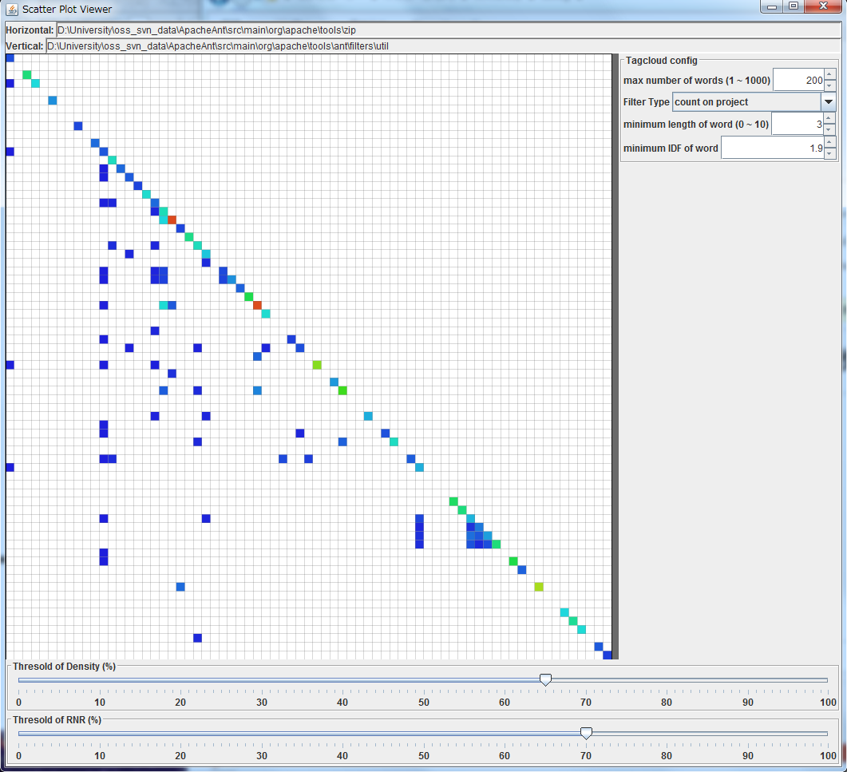
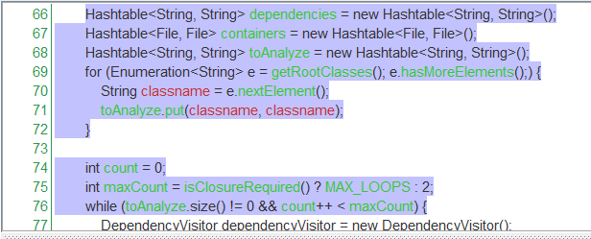
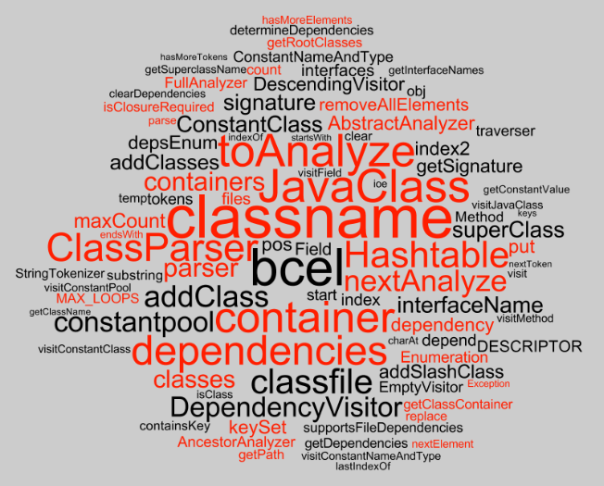
提案ツールの概要
選択識別子名を含む
コードクローン
ディレクトリごとのクローン
密度を示した散布図^{[6]}
ディレクトリ対を選択
識別子名を選択
選択ディレクトリ対に関する識別子名のタグクラウド
(WordCram^{[7]} を利用)
[6] James R. Cordy, "Live Scatterplots", Proceedings of the 5th International Workshop on Software Clones. ACM, 2011.
[7] WordCram.org, http://wordcram.org/

Slide 14

利用例: クローン分布の把握
ディレクトリごとのクローン密度を示している
密度の高い場所に注目
低
クローンの密度
高
Apache Ant (ビルドツール)を対象とした例

Slide 15
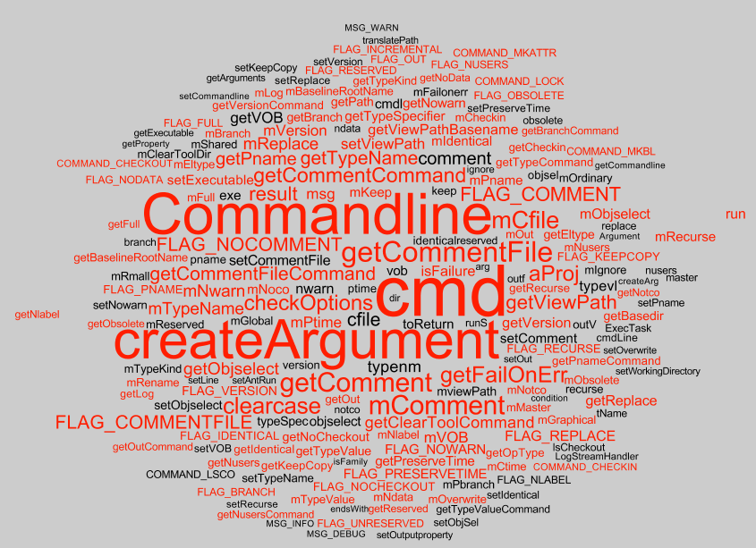
利用例: 識別子名の俯瞰
クローンとなっている処理の傾向を把握できる
特徴的な識別子名を
見ることができる

Slide 16
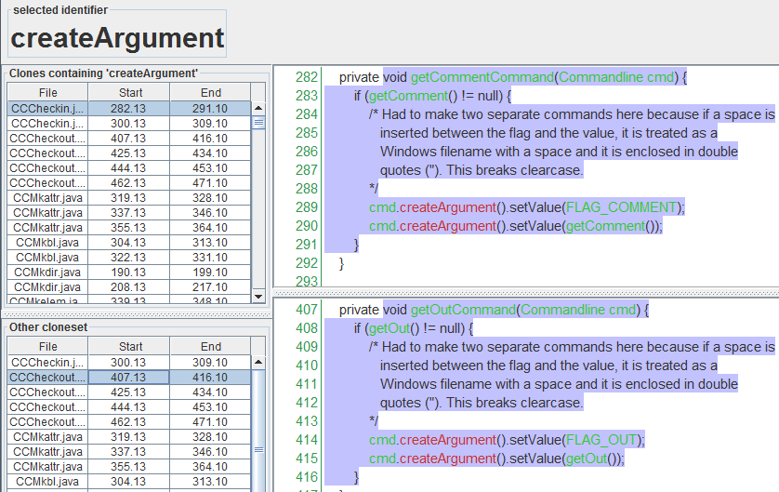
利用例: 実際のコードの確認
選択した識別子名
選択した識別子名
を含むクローン
外部ツールを起動する
コマンドを生成する処理

Slide 17
評価実験
タグクラウドとして表示する識別子名が, クローンの理解に有益であるか調査する
準備
クローン分析の専門家にクローンの説明文を書いてもらう
どのような処理がクローンとなっているか
例: create argument of command and show result.
説明文のキーワードを抽出
本研究では, 名詞・動詞のみを対象とする
be動詞, 代名詞を除く

Slide 18
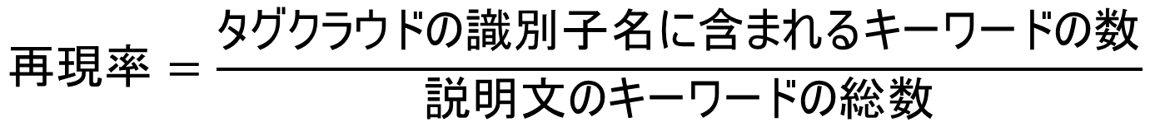
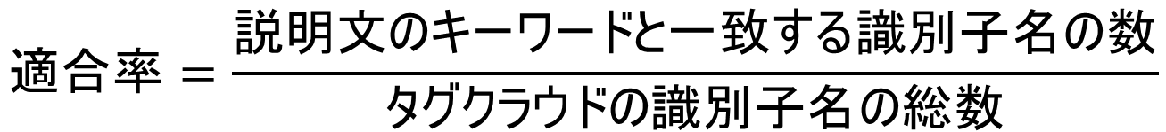
実験: 評価尺度
$$適合率=\frac{説明文のキーワードと一致する識別子名の数}{タグクラウドの識別子名の総数}$$
$$再現率=\frac{タグクラウドの識別子名に含まれるキーワードの数}{説明文のキーワードの総数}$$
一致しないが, 推測可能な場合も考慮する
例: cmd と command, msg と message

Slide 19
実験: 結果
Apache Ant を対象に実施
クローン密度が高いディレクトリ対を10組選択
適合率・再現率ともに平均値は高い
有益な識別子名を表示できており, 不要な識別子名は少ない
適合率平均 (%) | 再現率平均 (%)
83.3 | 79.8

Slide 20
まとめ
識別子名のタグクラウドを利用した, コードクローンの理解支援手法を提案
提案手法を実装したツールを開発
提案手法が抽出する識別子名の有用性を確認
今後の課題
他のソースコードや, クローン検出ツールへの適用
他のクローン可視化ツールとの比較実験
企業の開発現場への適用

Slide 22
実験1: 結果
Apache Ant を対象に実施
2ディレクトリ間のクローン密度が高いものを選択
対象ディレクトリ |  | 適合率 (%) | 再現率 (%)
ant/taskdefs/optional/clearcase | ant/taskdefs/optional/clearcase | 84.3 | 88.0
ant/taskdefs/optional/javah | ant/taskdefs/optional/javah | 75.0 | 90.0
ant/taskdefs/optional/sos | ant/taskdefs/optional/sos | 100.0 | 95.0
ant/types/spi | ant/types/spi | 100.0 | 66.7
ant/types/optional/image | ant/types/optional/image | 78.8 | 92.9
ant/taskdefs/optional/depend/ constantpool | ant/taskdefs/optional/depend/ constantpool | 100.0 | 71.4
ant/util/regexp | ant/util/regexp | 66.7 | 47.8
ant/taskdefs/launcher | ant/taskdefs/launcher | 66.7 | 80.0
ant/taskdefs/optional/ccm | ant/taskdefs/optional/ccm | 90.9 | 100.0
ant/types/resolver | ant/types/resolver | 70.6 | 66.7
 | 平均 | 83.3 | 79.8

Slide 23
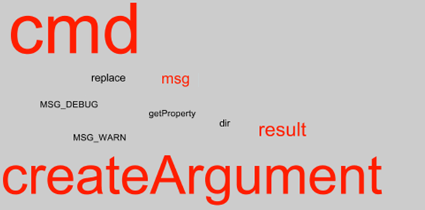
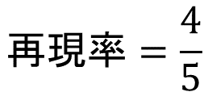
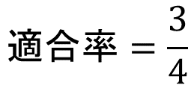
評価方法の例
説明文
create argument of command
and show result.
クローンに含まれる
識別子名のみ
説明文のキーワード
create
argument
command
show
result
タグクラウドの識別子名
cmd
msg
result
createArgument
推測可能
キーワードが
含まれていれば一致
一致
$$適合率=\frac{3}{4}$$
$$再現率=\frac{4}{5}$$

Slide 24
実験2: 方法
提案ツールとコードクローン分析ツール Gemini^{[5]} のそれぞれを用いて, 2ディレクトリ間のクローンの説明文を書いてもらう
説明文の正確さを比較する
[5] 植田ら. 開発保守支援を目指したコードクローン分析環境. 電子情報通信学会論文誌, 2003.

Slide 25
実験2: 方法
対象: Apache Ant
2組のディレクトリ対を対象に, 2回に分けて実施
被験者
井上研究室の学生 4名
2つのグループに分ける
一方は Gemini, 提案ツールの順に, もう一方はその逆順にツールを利用する
実験時間は, 1ディレクトリ対につき最大30分

Slide 26
実験2: 正確さの評価
正解文と比較したキーワードの適合率・再現率を元に評価する
正解文には, 実験1で利用した説明文を使う
適合率
説明文のキーワードのうち, 正解文のキーワードと一致する割合
再現率
正解文のキーワードのうち, 説明文のキーワードと一致する割合
推測可能な場合も考慮する

Slide 27
実験2: 結果(正確さ)
対象ディレクトリ |  | 被験者 | 使用ツール | 適合率 (%) | 再現率 (%)
ant/types/optional/ image | ant/types/optional/ image | A | Gemini | 22.2 | 28.6
 |  | B | Gemini | 50.0 | 57.1
 |  | C | 提案ツール | 41.7 | 50.0
 |  | D | 提案ツール | 42.9 | 57.1
ant/taskdefs/ optional/clearcase | ant/taskdefs/ optional/clearcase | A | 提案ツール | 50.0 | 10.0
 |  | B | 提案ツール | 50.0 | 8.0
 |  | C | Gemini | 50.0 | 12.0
 |  | D | Gemini | 53.3 | 18.0

Slide 28
実験2: 結果(時間)
平均的には, Gemini の方が良かった
時間切れの場合が多いため, 正確な判断は難しい
実験時間を増やすか, 無制限にすべき
対象ディレクトリ |  | 被験者 | 使用ツール | 時間 (分:秒)
ant/types/optional/ image | ant/types/optional/ image | A | Gemini | 14:25
 |  | B | Gemini | 30:00
 |  | C | 提案ツール | 28:18
 |  | D | 提案ツール | 30:00
ant/taskdefs/ optional/clearcase | ant/taskdefs/ optional/clearcase | A | 提案ツール | 19:35
 |  | B | 提案ツール | 30:00
 |  | C | Gemini | 30:00
 |  | D | Gemini | 19:39

Slide 29
実験2: 考察
ツールごとの平均では, 適合率・再現率ともに提案ツールの方が少し高かった
全体的に数値が低い
正解文と被験者の説明文の詳細の程度が異なるため
 | 適合率 平均 (%) | 再現率 平均 (%)
Gemini | 43.9 | 28.9
提案ツール | 46.1 | 31.3

